Slide 1




SEMESTRE ACADÉMICO 2012-I
Redes y Comunicaciones II
ING. SERGIO UNTIVEROS
SESIÓN 2
Construcción de Redes Conmutadas de Tamaño medio
Agosto 2010

Slide 2
Contenido
VLANs
Trunking
Configuración de VLANs y Trunk 802.1Q
Problemas de Redes
Spanning Tree Protocol, 802.1D
Convergencia, PVST+ y RSTP
Ruteo InterVLAN
Seguridad en L2
Diagnóstico de Redes Conmutadas

Slide 3
¿Qué es una VLAN?
VLAN, Virtual Local Area Network, es una agrupación de usuarios finales independientes de su ubicación física, que comparten un solo dominio de broadcast y pueden definirse en múltiples puertos físicos.
Características de una VLAN
Normalmente, el puerto de un switch solo tiene definido una sola VLAN.
Cada VLAN debe tener definido un solo dominio IP, y cada miembro de la VLAN tiene definido una IP.
Cada VLAN es un dominio de broadcast separado
Las VLANs pueden ser utilizados para crear múltiples grupos
Las VLANs son definidos solo en switches administrables que soporten VLANs y STP

Slide 4
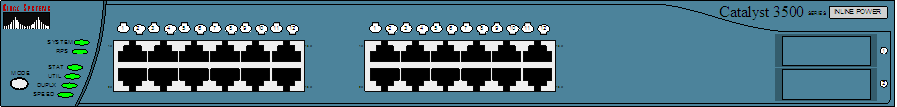
Ejemplo
VLAN 2
172.16.1.0/24
VLAN 6
192.168.1.0/24

Slide 5
Beneficios de las VLANs
Para crear redes más flexibles agrupando a los usuarios por departamento, por grupos de trabajo en vez de, por ubicación física.
Para segmentar los dispositivos en pequeñas LAN (Dominio de Broadcast) para reducir el overhead causado por cada PC en la VLAN.
Para reducir el tráfico producido por el Spanning Tree Protocol (STP) limitando a una VLAN y un switch.
Para mejorar la seguridad, aislando las PCs que tienen información confidencial.
Para separar el tráfico enviado a los teléfonos IP del tráfico de datos.

Slide 6
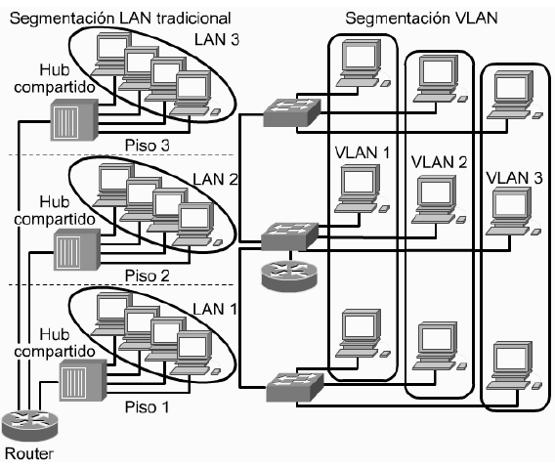
Ventajas de las VLAN
Tradicionalmente, la segmentación de las redes venía definido por la ubicación física.
Con las VLANs No es así.

Slide 7
Diferencias entre LAN y VLAN
Las VLAN funcionan a nivel de capa 2 y capa 3 del modelo de referencia OSI
La comunicación de las VLANs es implementada a través de la capa 3
Las VLANs proporcionan un método para controlar el broadcast de la red
El administrador de la red asigna usuarios a una VLAN
Las VLANs pueden aumentar la seguridad de la red, definiendo cuales son los nodos de red que se pueden comunicar entre sí.

Slide 8
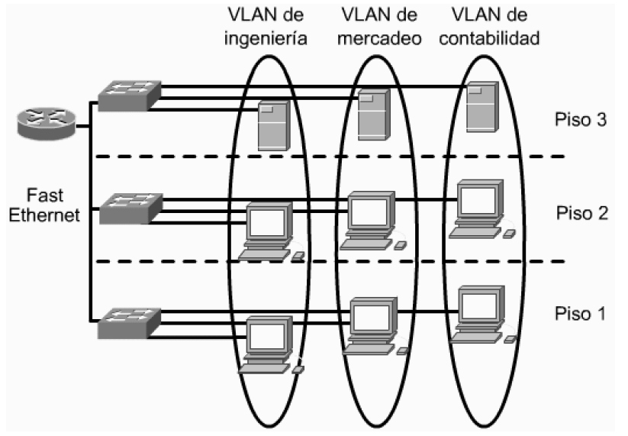
Características de la tecnología VLAN

Slide 9
Transporte de las VLANs a través de los Backbones
Lo que es importante en cualquier arquitectura de VLAN es la capacidad para transportar información de la VLAN entre switches interconectados y los routers que residen en el backbone corporativo. Estas capacidades de transporte:
Eliminan las fronteras físicas entre los usuarios.
Aumentan la flexibilidad de la configuración cuando los usuarios son móviles.
El Backbone funciona como el punto de reunión de grandes volúmenes de tráfico

Slide 10
Esquema de VLANs
Vlan2
VLAN2
VLAN4
VLAN3
VLAN100
VLAN20
VLAN30
VLAN40

Slide 11
Los routers en las VLANs
Los routers siguen siendo vitales para las arquitecturas VLAN porque proporcionan ruteo entre ellas.
Estos routers pueden ser integrados en los switches o externos

Slide 12
Implementaciones VLAN
Una VLAN forma una red conmutada lógicamente, segmentada por funciones, equipos de proyectos o aplicaciones, sin tener en cuenta la ubicación física de los usuarios.
Cada puerto del switch se puede asignar a una VLAN. Los puertos asignados a una misma VLAN comparten broadcast.
Los puertos que no están en esa VLAN no comparten broadcast.
Esto mejora el rendimiento de la red.
Existen tres métodos de implementación de VLAN que se pueden usar para asignar un puerto de switch a una VLAN.
  Estática
  Dinámica
  VLAN de voz

Slide 13
VLAN de Puerto Central
En las VLAN de puerto central, a todos los nodos conectados a puertos en la misma VLAN se les asigna el mismo identificador de VLAN.
El gráfico muestra la pertenencia a la VLAN por puerto, lo que facilita el trabajo del administrador y hace que la red sea más eficiente, por las siguientes razones:
  Los usuarios se asignan por puerto
  Las VLAN son de fácil administración
  Proporciona mayor seguridad entre las VLAN
  Los paquetes no se filtran a otros dominios

Slide 14
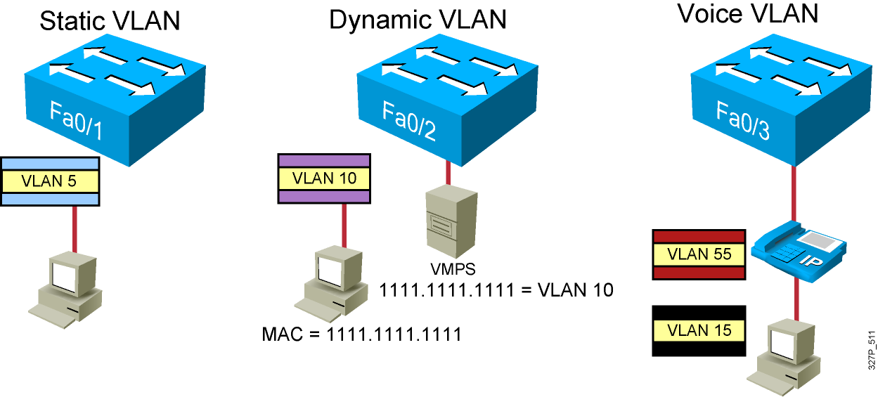
Formas de asignación de VLANs

Slide 15
Gráfico
La función de enrutamiento interconecta las VLAN
Capa de Red
Dominios de broadcast de la capa de enlace de datos
VLAN Ingeniería
VLAN Mercadeo
VLAN Ventas
Switch de LAN de la capa física
Nodos Conectados
Piso1
Piso 2
Piso 3

Slide 16
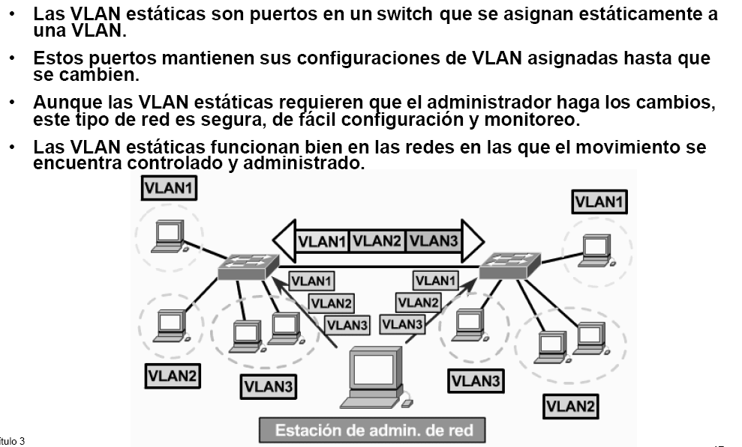
VLAN Estática

Slide 17
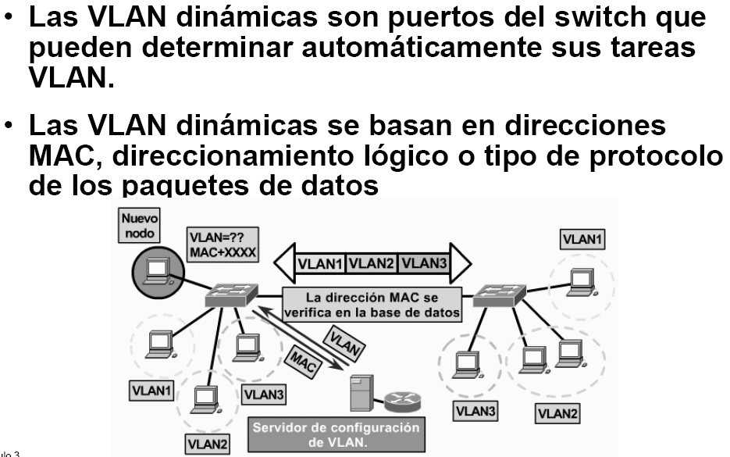
VLAN Dinámica

Slide 18
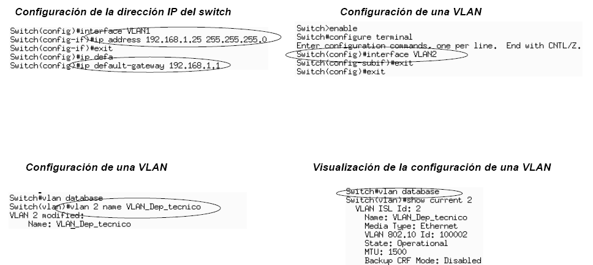
Configuración de un switch

Slide 19
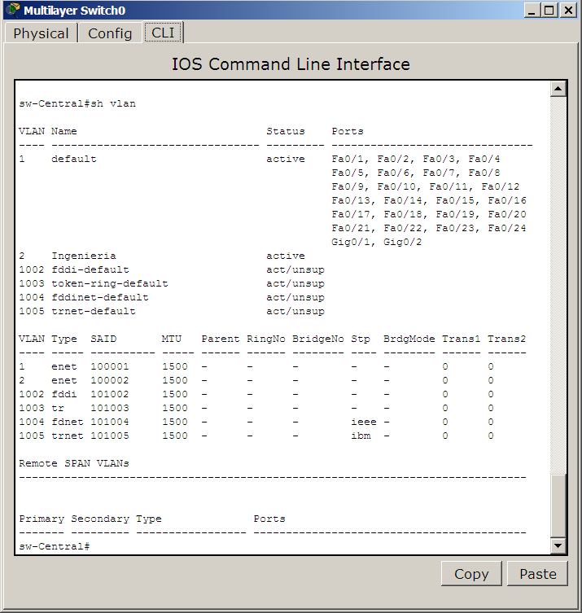

Slide 20
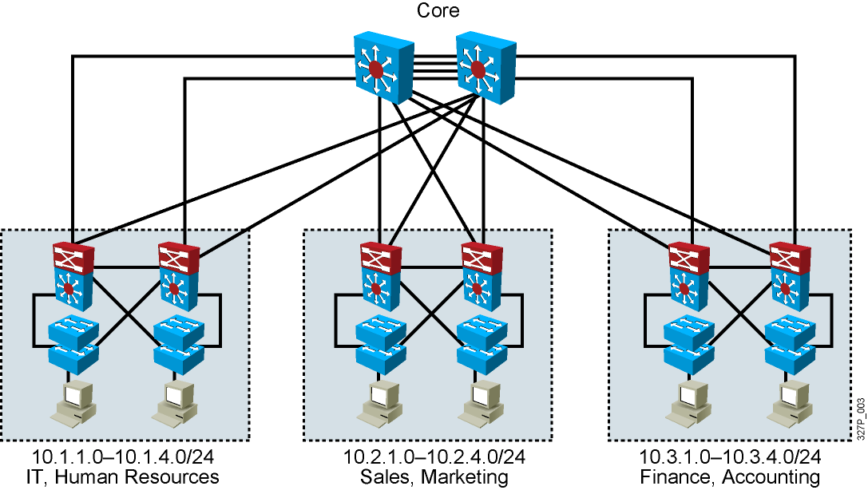
Guía para asignar IP a las VLANs
Asignar una subred a cada VLAN
Asignar las direcciones IP en bloques continuos

Slide 21
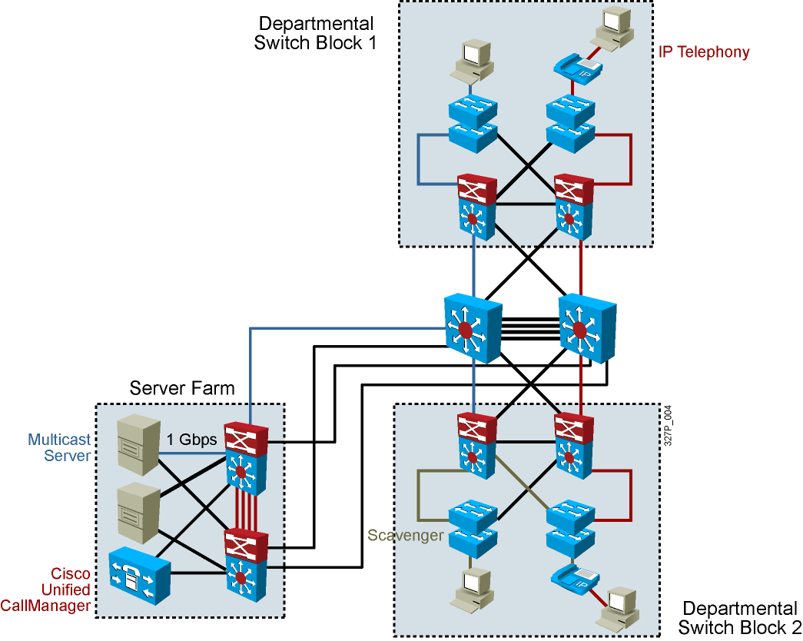
Tipos de Tráfico de Red
Tipos de tráfico a considerar cuando se diseñan VLANs:
  Network management
  IP telephony
  IP Multicast
  Normal data
  Scavenger class

Slide 22
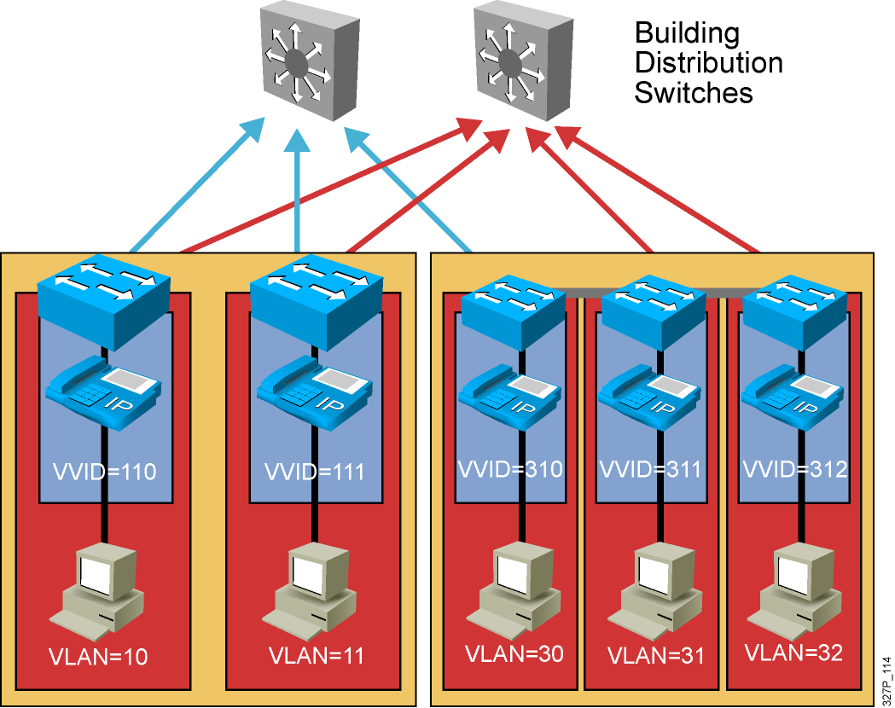
Ventajas de las VLANs de Voz
Los teléfonos deben estar segmentados en diferentes VLANs de Voz
Proporciona segmentación y control de la red
Permite a los adminsitradores potenciar el QoS
Permite a los administradores añadir y mejorar las políticas de seguridad

Slide 23
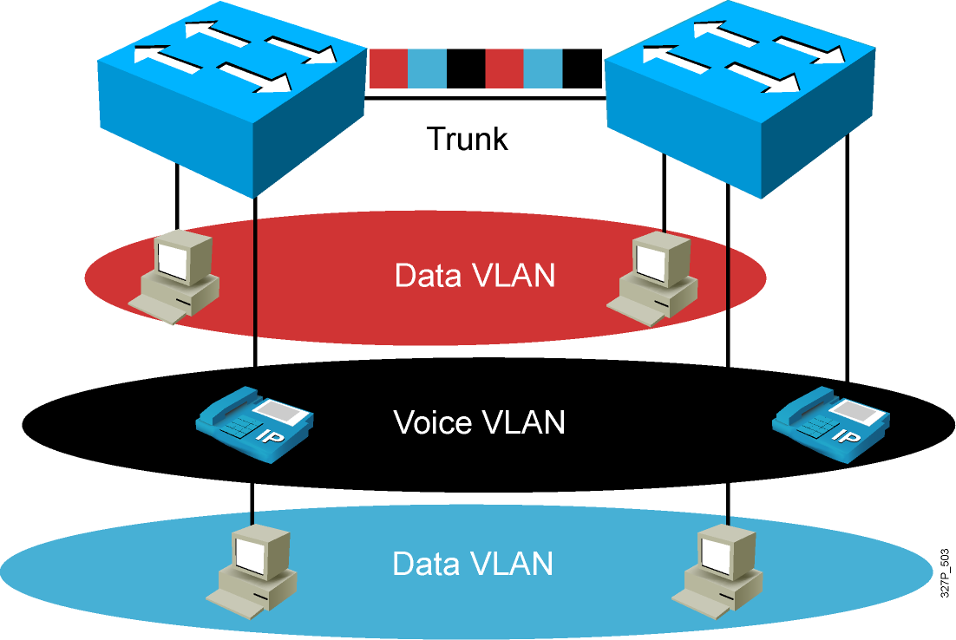
Operación de la VLAN

Slide 24
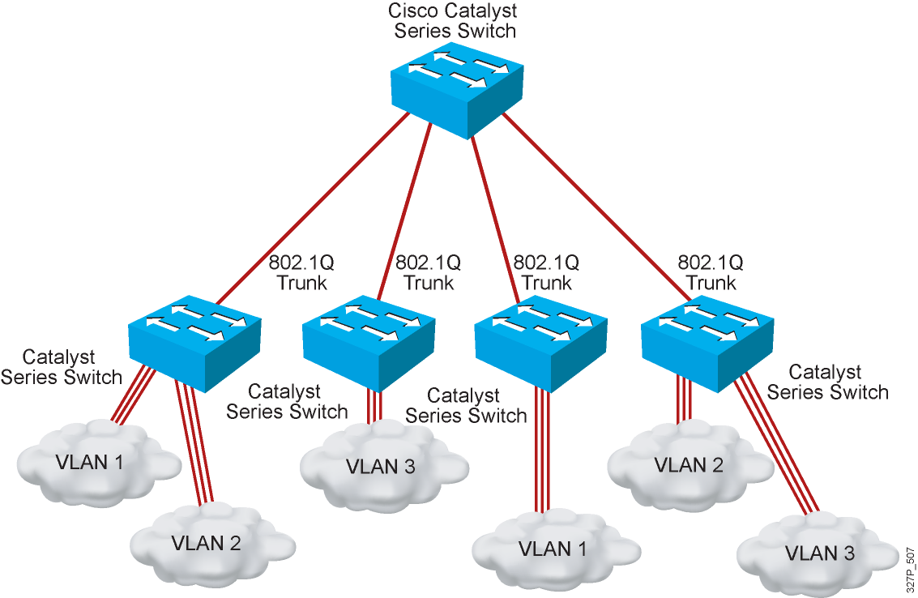
Trunking 802.1Q

Slide 25
Trunk
Switch 1
Switch 2
VLAN1
VLAN2
1
1
2
2
VLAN2
VLAN1
5
7
6
8
24
24
Trunk

Slide 26
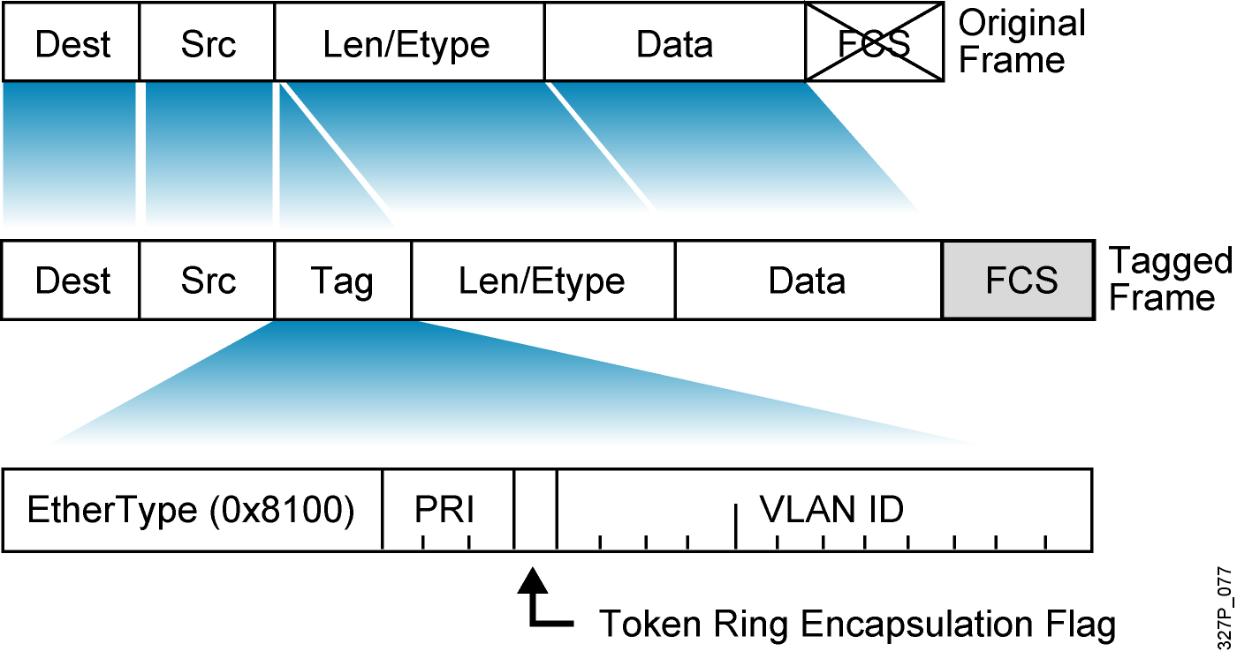
802.1Q Frame Tagging

Slide 27
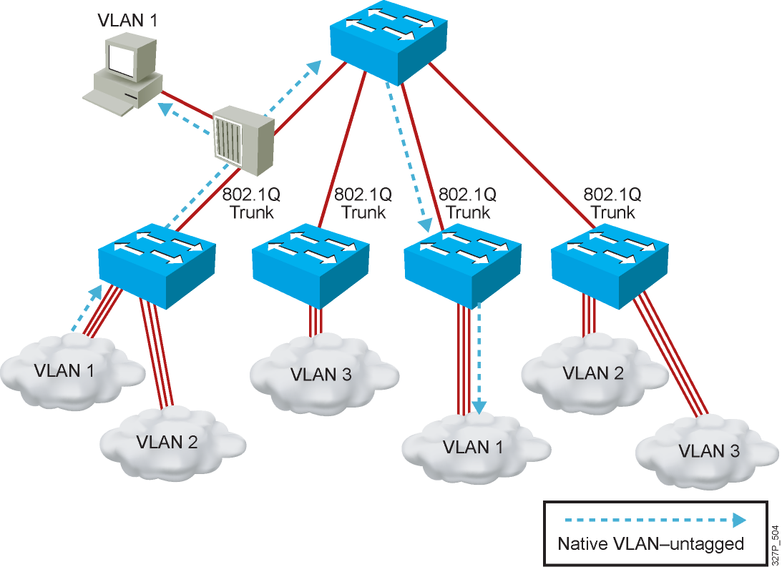
Entendiendo las VLAN Nativas

Slide 28
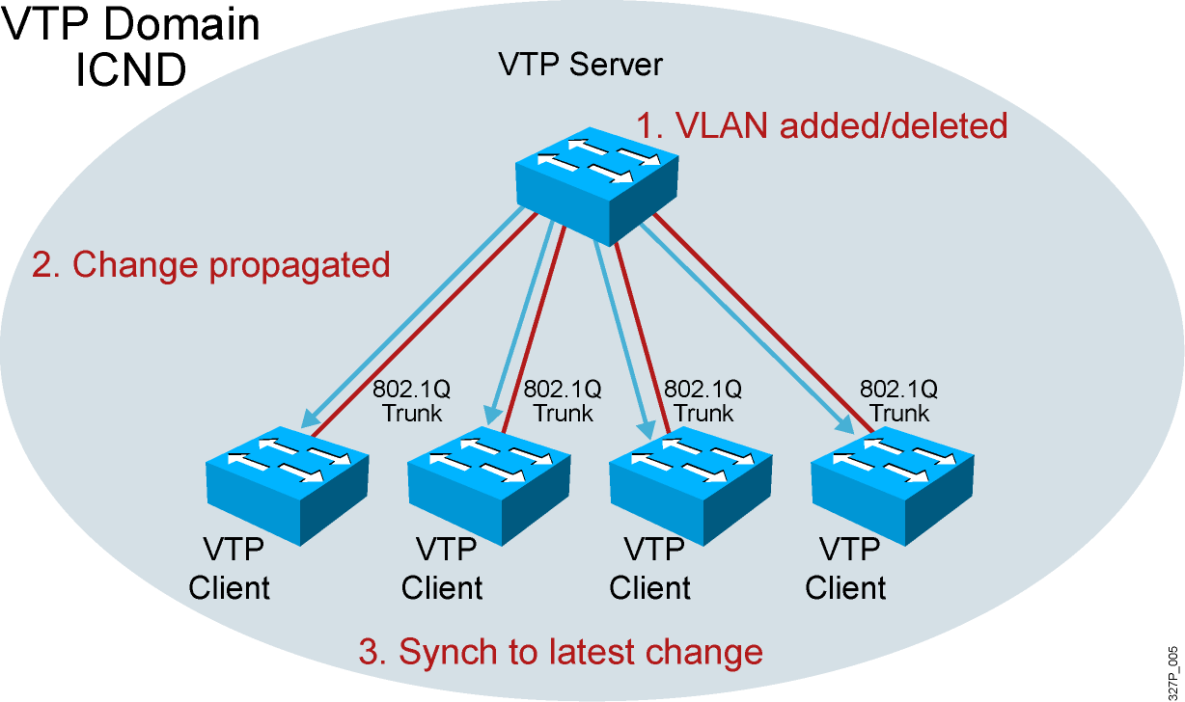
Características VTP

Slide 29
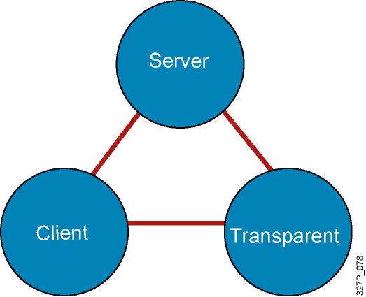
Modos VTP
Create VLANs
Modify VLANs
Delete VLANs
Sends and forwards
advertisements
Synchronizes
Cannot create,
change, or delete
VLANs
Sends and
forwards
advertisements
Synchronizes
Create local VLANs only
Modify local VLANs only
Delete local VLANs only
Forwards advertisements
Does not
synchronize

Slide 30
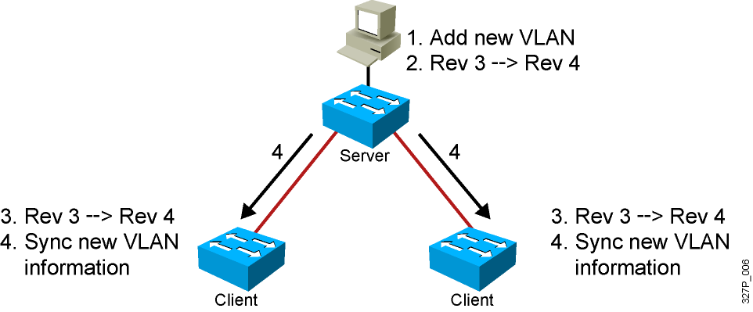
Operación VTP
Los anuncios VTP son enviados como frames multicast.
Los servidores y clientes VTP son sincronizados a la última revisión.
Los anuncios son enviados cada 5 minutos o cuando existe algún cambio.

Slide 31
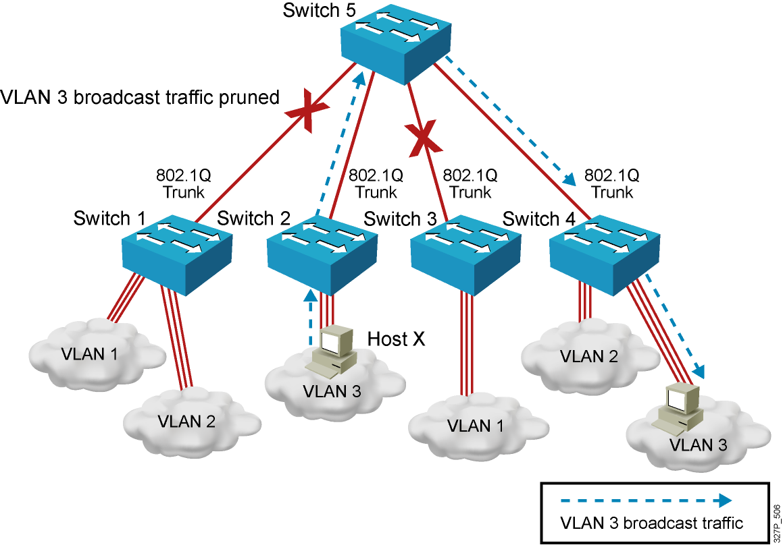
VTP Pruning

Slide 32
Guía para configurar VLANs y Trunks
Configure y verifique VTP.
Configure y verifique trunks 802.1Q.
Crear y modificar una VLAN en el servidor VTP.
Asignar puertos de switch a una VLAN y verifique.
Añada, mueva y cambie.
Grabe la configuración de la VLAN.

Slide 33
Guía para configurar VLANs y Trunks
Defaults VTP para el switch Cisco Catalyst:
  VTP domain name: None
  VTP mode: Server mode
  VTP pruning: Enabled or disabled (model specific)
  VTP password: Null
  VTP version: Version 1
Un nuevo switch automáticamente puede convertirse como parte de un dominio una vez reciba un anuncio desde un server.
Un cliente VTP puede sobreescribir la base de datos de un servidor VTP si el cliente tiene una versión más alta.
Un nombre de dominio no puede ser removido después que es asignado; puede ser solamente reasignado.

Slide 34
Creando un dominio
SwitchX# configure terminal
SwitchX(config)# vtp mode [ server | client | transparent ]
SwitchX(config)# vtp domain domain-name
SwitchX(config)# vtp password password
SwitchX(config)# vtp pruning
SwitchX(config)# end

Slide 35
Configuración y verificación VTP
SwitchX(config)# vtp domain ICND
Changing VTP domain name to ICND
SwitchX(config)# vtp mode transparent
Setting device to VTP TRANSPARENT mode.
SwitchX(config)# end
SwitchX# show vtp status
VTP Version : 2
Configuration Revision : 0
Maximum VLANs supported locally : 64
Number of existing VLANs : 17
VTP Operating Mode : Transparent
VTP Domain Name : ICND
VTP Pruning Mode : Disabled
VTP V2 Mode : Disabled
VTP Traps Generation : Disabled
MD5 digest : 0x7D 0x6E 0x5E 0x3D 0xAF 0xA0 0x2F 0xAA
Configuration last modified by 10.1.1.4 at 3-3-93 20:08:05
SwitchX#

Slide 36
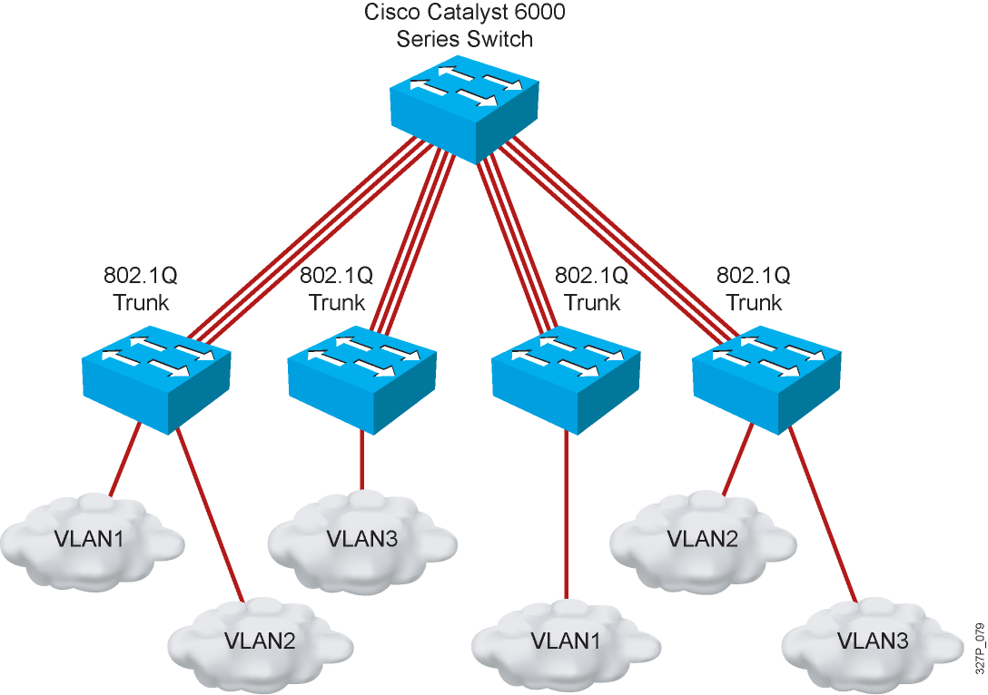
Problemas de Trunking 802.1Q
Asegurarse que la VLAN nativa para un trunk 802.1Q sea el mismo en ambos extremos del enlace trunk.
Note que las VLANs nativas no tienen etiqueta o tag.
Un puerto trunk no puede ser un secure port.
Todos los puertos trunking 802.1Q en un EtherChannel group deben tener la misma configuración.

Slide 37
Configurando Trunking 802.1Q
SwitchX(config-if)#
switchport mode {access | dynamic {auto | desirable} | trunk}
Configures the trunking characteristics of the port
SwitchX(config-if)#
switchport mode trunk
Configures the port as a VLAN trunk

Slide 38
Verificación Trunking 802.1Q
SwitchX# show interfaces interface [switchport | trunk]
SwitchX# show interfaces fa0/11 switchport
Name: Fa0/11
Switchport: Enabled
Administrative Mode: trunk
Operational Mode: down
Administrative Trunking Encapsulation: dot1q
Negotiation of Trunking: On
Access Mode VLAN: 1 (default)
Trunking Native Mode VLAN: 1 (default)
. . .
SwitchX# show interfaces fa0/11 trunk
Port Mode Encapsulation Status Native vlan
Fa0/11 desirable 802.1q trunking 1
Port Vlans allowed on trunk
Fa0/11 1-4094
Port Vlans allowed and active in management domain
Fa0/11 1-13

Slide 39
Guía para crear VLANs
  El máximo número de VLANs depende del switch.
  Muchos Cisco Catalyst desktop switches soportan 128 instancias de spanning-tree separadas, uno por VLAN.
  VLAN 1 es la VLAN de fábrica por default.
  Los anuncios de Cisco Discovery Protocol y VTP son enviados por la VLAN 1.
  La IP del switch Cisco Catalyst está en la VLAN de administración (por default VLAN 1).
  Si está usando VTP, el switch debe ser un servidor VTP o Transparent mode para añadir o borrar VLANs.

Slide 40
Adicionando una VLAN
SwitchX# configure terminal
SwitchX(config)# vlan 2
SwitchX(config-vlan)# name switchlab99

Slide 41
Verificando la VLAN
SwitchX# show vlan [brief | id vlan-id || name vlan-name]
SwitchX# show vlan id 2
VLAN Name Status Ports
---- -------------------------------- --------- -------------------------------
2 switchlab99 active Fa0/2, Fa0/12
VLAN Type SAID MTU Parent RingNo BridgeNo Stp BrdgMode Trans1 Trans2
---- ----- ---------- ----- ------ ------ -------- ---- -------- ------ ------
2 enet 100002 1500 - - - - - 0 0
. . .
SwitchX#

Slide 42
Asignando puertos a la VLAN
SwitchX(config-if)#
switchport access [vlan vlan# | dynamic]
SwitchX# configure terminal
SwitchX(config)# interface range fastethernet 0/2 - 4
SwitchX(config-if)# switchport access vlan 2
SwitchX# show vlan
VLAN Name Status Ports
---- -------------------------------- --------- ----------------------
1 default active Fa0/1
2 switchlab99 active Fa0/2, Fa0/3, Fa0/4

Slide 43
Verificando los puertos de la VLAN
SwitchX# show vlan brief
SwitchX# show vlan brief
VLAN Name Status Ports
---- -------------------------------- --------- -------------------------------
1 default active Fa0/1
2 switchlab99 active Fa0/2, Fa0/3, Fa0/4
3 vlan3 active
4 vlan4 active
1002 fddi-default act/unsup
1003 token-ring-default act/unsup
VLAN Name Status Ports
---- -------------------------------- --------- -------------------------------
1004 fddinet-default act/unsup
1005 trnet-default act/unsup

Slide 44
Verificando los puertos de la VLAN (Cont.)
SwitchX(config-if)#
show interfaces interface switchport
SwitchX# show interfaces fa0/2 switchport
Name: Fa0/2
Switchport: Enabled
Administrative Mode: dynamic auto
Operational Mode: static access
Administrative Trunking Encapsulation: dot1q
Operational Trunking Encapsulation: native
Negotiation of Trunking: On
Access Mode VLAN: 2 (switchlab99)
Trunking Native Mode VLAN: 1 (default)
--- output omitted ----

Slide 45
Acciones en las VLANs: Añadir, mover y cambiar
  Cuando se usa VTP, el switch debe ser un VTP Server o Transparent mode para añadir, cambiar o borrar VLANs.
  Cuando usted haga cambios en la VLAN desde un switch VTP Server mode, los cambios son propagados a otros switches en el dominio VTP.
  El cambio de VLANs típicamente implica cambios en la red IP.
  Después que un puerto es reasignado a una nueva VLAN, ese puerto es automáticamente removido de la VLAN anterior.
  Cuando usted borre una VLAN, los puertos de esa VLAN que no son movidos a una VLAN activa serán deshabilitados para comunicarse con otras PCs.

Slide 46
Gracias

